Slide 1
Cambios estéticos fuera de código
Áreas Naturales Protegidas
Sebastián Ocampo Palacios

Slide 2
Aesthetical Off-Code Changes
You will need “MEX-USA_IEN.png”, “SMT_N.png”, “SUT_N.png” from X folder on GitHub
Know that the size of the central visualization (MEX-USA_IEN.png) is 4.38 x 6 in. (HxW), while the smaller graphs are 2.12x6.
Font is Times New Roman and the colors are
Exports (HEX: #c64756 )
Imports (HEX: #184d47)
Add main title, caption and legend.
Group and copy+paste as picture.
Right click, select Format Picture, Fill and choose Solid Fill (“White).
Save as Picture.

Slide 3
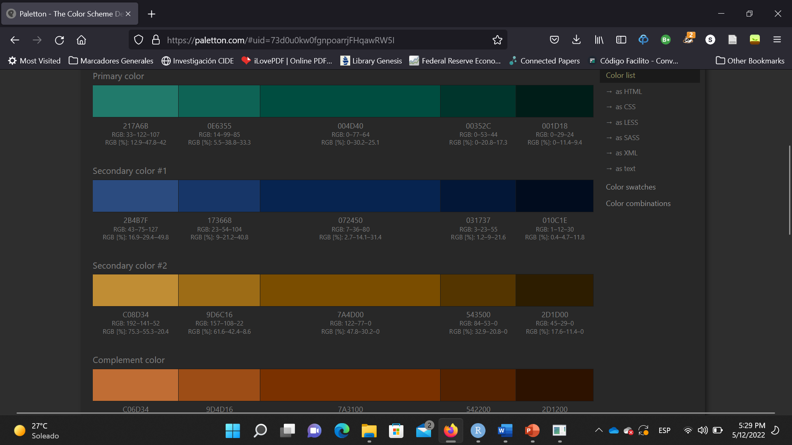
9

Slide 4
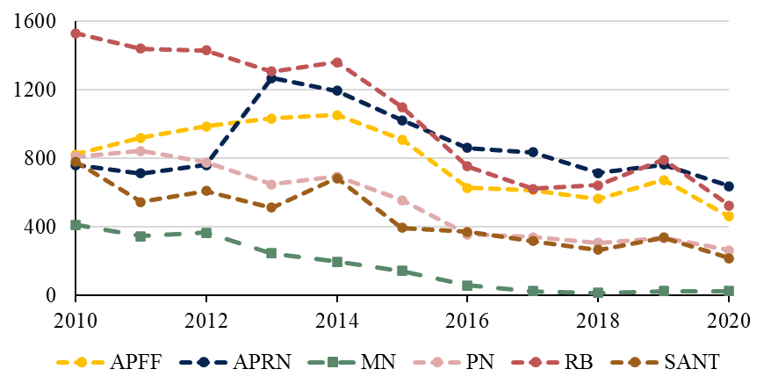
Figura 1.1
Fig. 1.1 Presupuesto por categorías (en miles de pesos)
Fig. 1.1 - Presupuesto por categorías (en miles de pesos)

Slide 5
Figura 1.2
Fig. 1.2 - Presupuesto destinado (pesos por km²)
Fig. 1.2 - Presupuesto destinado (pesos por km²)

Slide 6
Figura 2
(destinada a redes)
Presupuesto destinado (pesos por km²)
Notas: Para obtener los recursos por superficie marina y terrestre asumí que serían distribuidos según la proporción sobre la superficie total. En pesos reales del 2020.
Fuente: Elaboración propia (@sebasdepapel) con base en la solicitud de transparencia 330008322000126. Comisión Nacional de Áreas Naturales Protegidas. “Solicitud de Información Pública 330008322000126”. Plataforma Nacional de Transparencia, marzo de 2022. https://buscador.plataformadetransparencia.org.mx/web/guest/buscadornacional?param=ROEOTGEJZ5W3S?76CDO3UHN3AGS?EMC3PYYMKWMKQ.

Slide 8
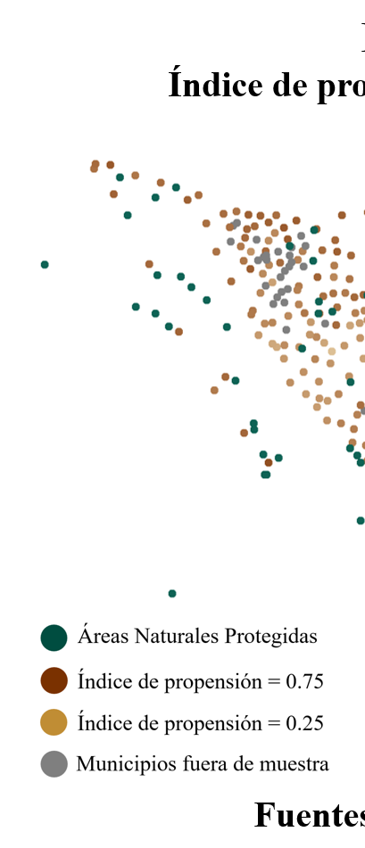
Figura X
Subtítulo de gráfica
Plantilla para mapas
Para poder replicar la estructura del mapa debemos considerar los siguientes criterios:
- Recuadro de 16.78 x 19.19 cm
(alto y ancho)
- Fuente de títulos en tamaño 20 pts.
- Fuente de subtítulos en 18 pts.
- Fuente de referencias en 16 pts.
- Fuente de leyendas en 40 pts para la versión “insumo” de este documento.
Agrupamos al acomodar como plantilla y guardamos como imagen (el conjunto). A veces es necesario copiar y pegar como imagen.
Fuentes: Elaboración propia con base en X.

Slide 9
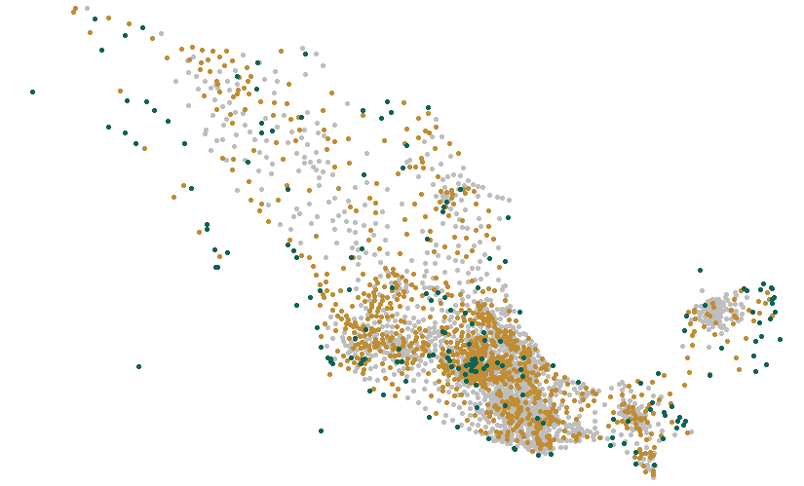
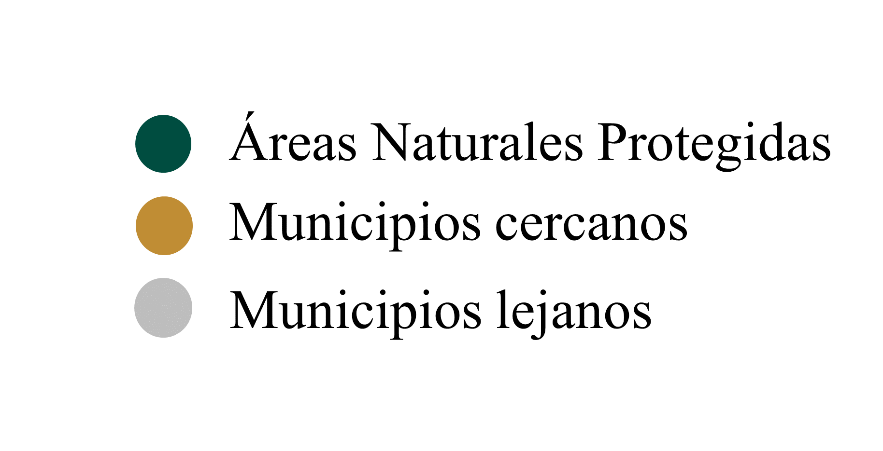
Figura 2.1 - Distribución de municipios acorde a cercanía
Para poder replicar la estructura del mapa debemos considerar los siguientes criterios:
- Recuadro de 16.78 x 19.19 cm
(alto y ancho)
- Fuente de títulos en tamaño 20 pts.
- Fuente de subtítulos y leyendas en 18 pts.
- Fuente de leyendas en 40 pts para la versión “insumo” de este documento.
Fuentes: Elaboración propia con base en X.

Slide 10
Legend
Áreas Naturales Protegidas
Áreas Naturales Protegidas
Municipios cercanos
Municipios cercanos
Municipios lejanos
Municipios lejanos

Slide 11
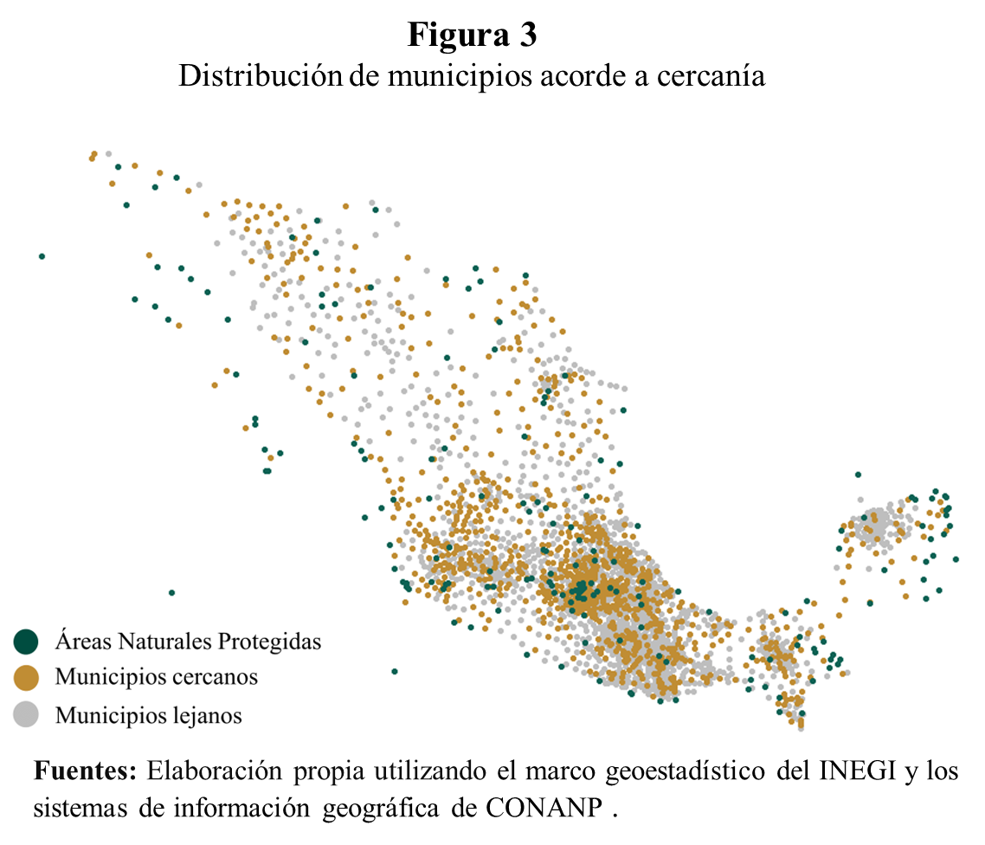

Slide 12
Figura 3 (versión alfa)
Figura 3
Distribución de municipios acorde a cercanía
Fuentes: Elaboración propia utilizando el marco geoestadístico del INEGI y los sistemas de información geográfica de CONANP

Slide 13
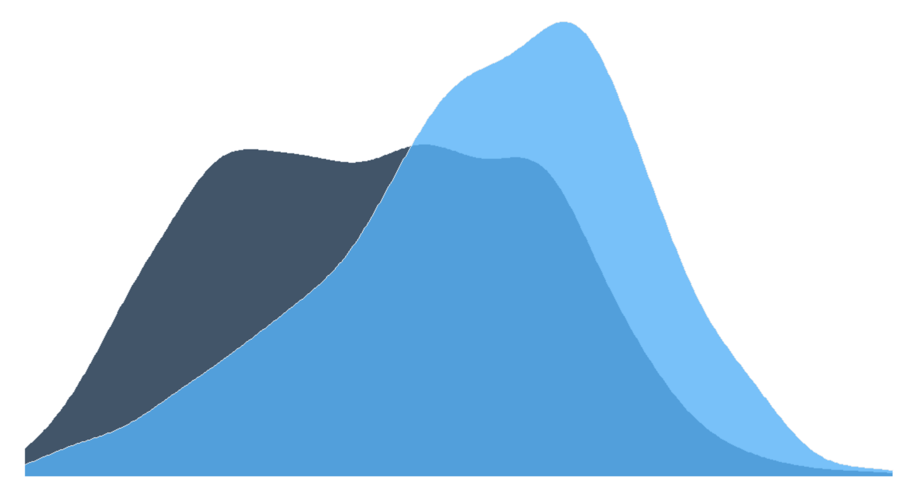
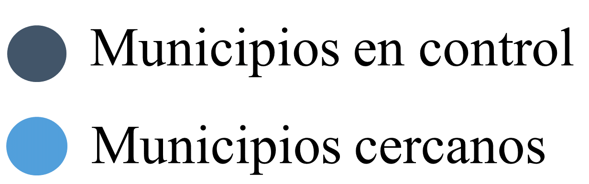
Figura 5
Densidad del índice de propensión
Figura 5
Densidad del índice de propensión
Fuentes: Elaboración propia con {ggplot2}.
Fuentes: Elaboración propia con {ggplot2}.

Slide 14
Legend
Municipios en control
Municipios cercanos

Slide 15
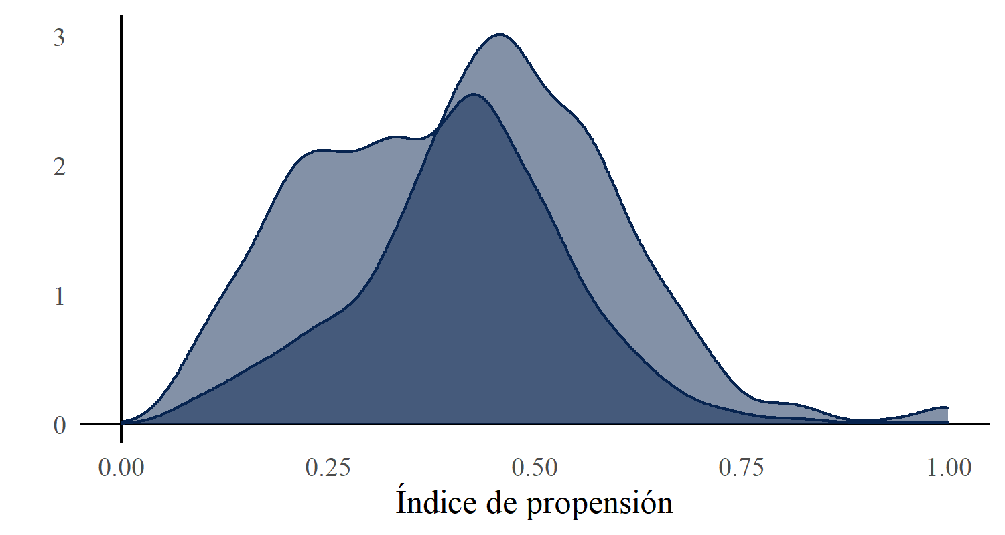

Slide 16
Figura 5
Figura 2.3 - Densidad en el índice de propensión
Cercanos
No cercanos
Soporte común

Slide 17
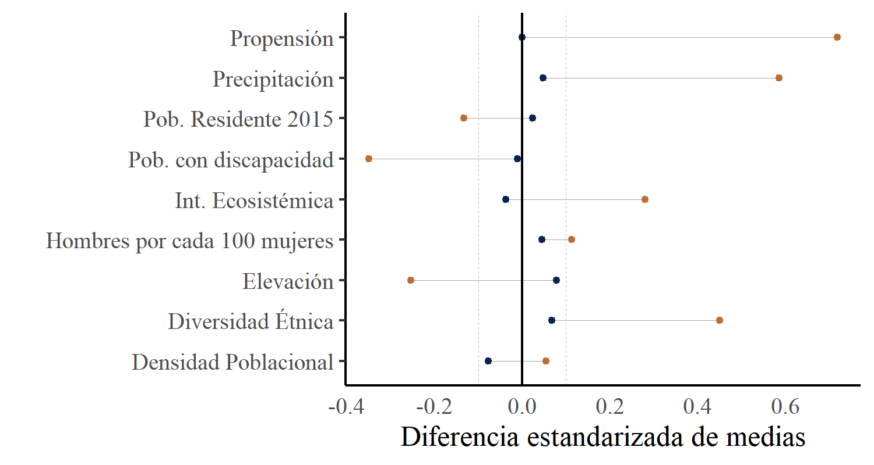
Figura 6
Figura 2.4 - Tablas de balance para las variables
Nota: El tamaño de muestra emparejado equivale a un Effective Sample Size (ESS) de 541.6, o bien, un tamaño sin pesaje de 1386 observaciones.

Slide 18
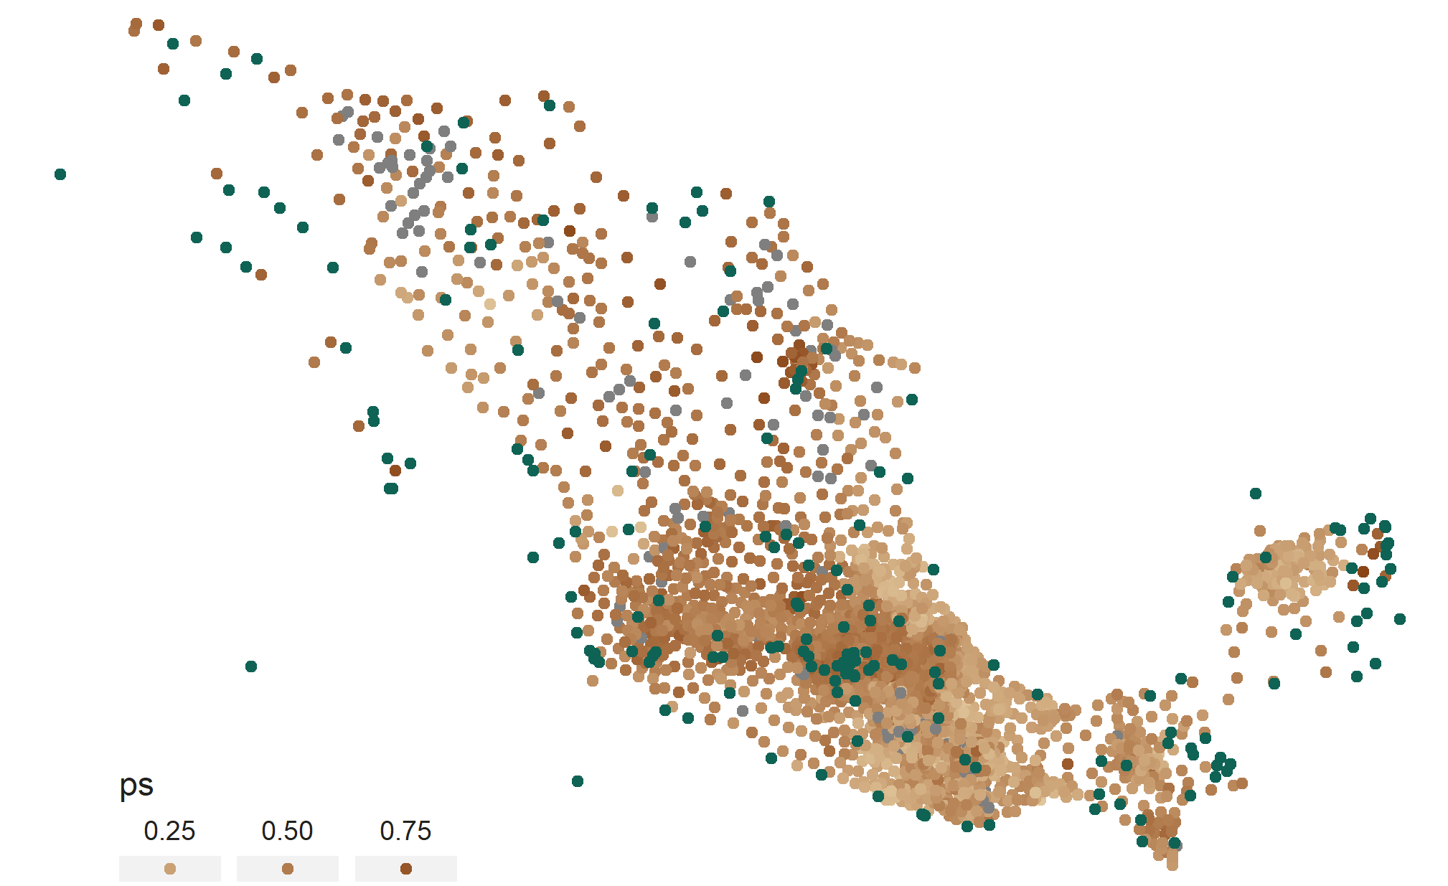
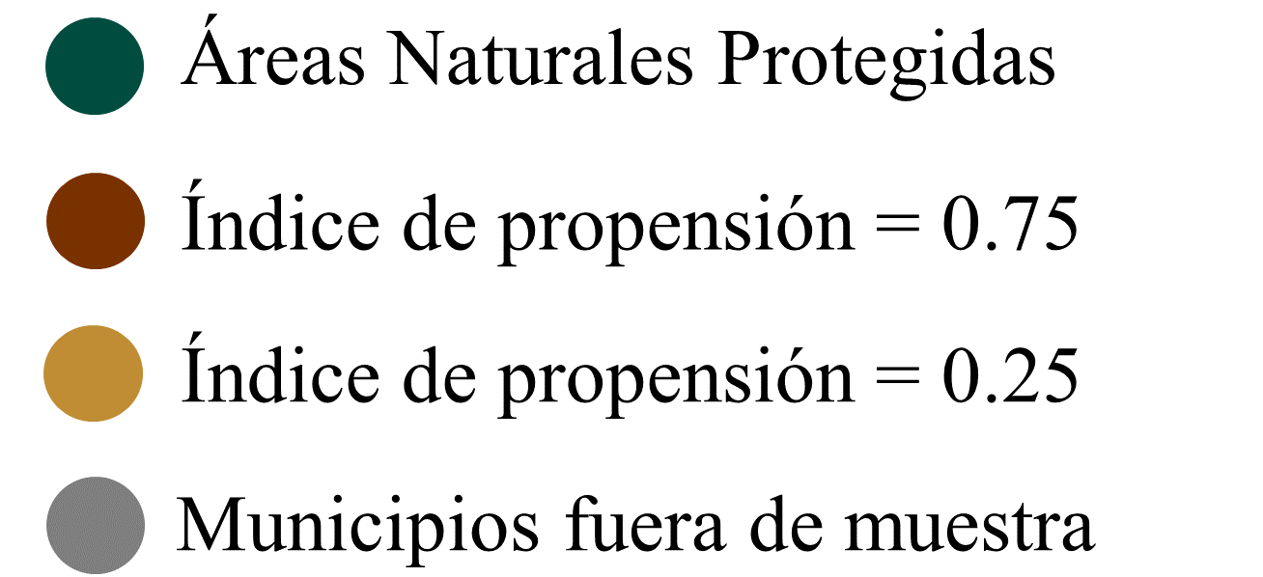
Figura 2.5 - Índice de propensión por municipio

Slide 19
Áreas Naturales Protegidas
Índice de propensión = 0.75
Índice de propensión = 0.25
Municipios fuera de muestra
Legend

Slide 20
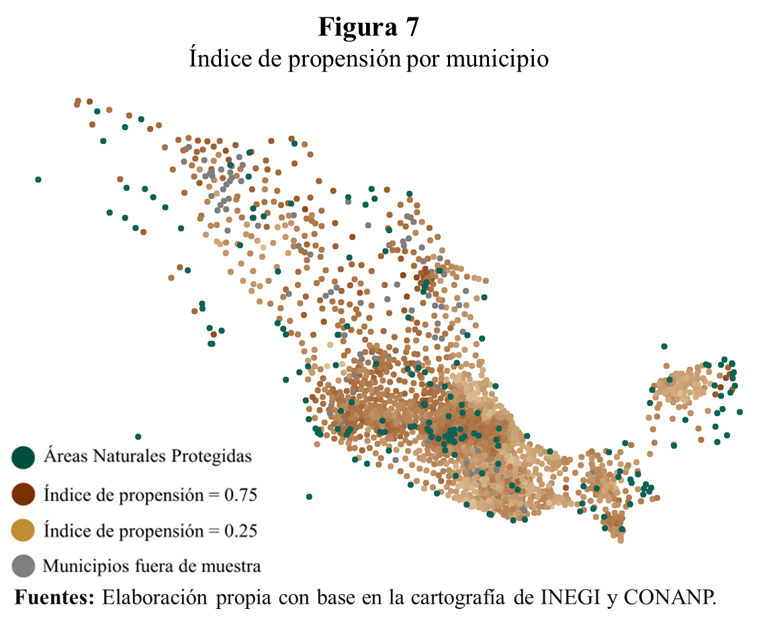

Slide 21
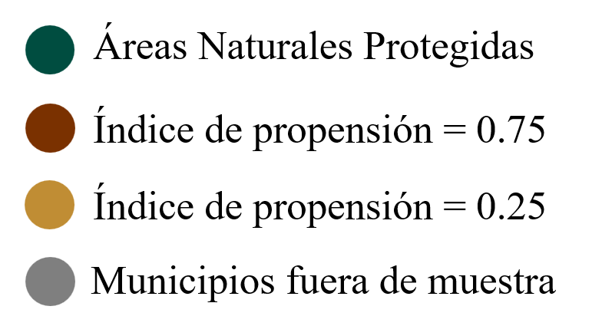
Figura 7
Índice de propensión por municipio
Fuentes: INEGI, CONANP

Slide 22
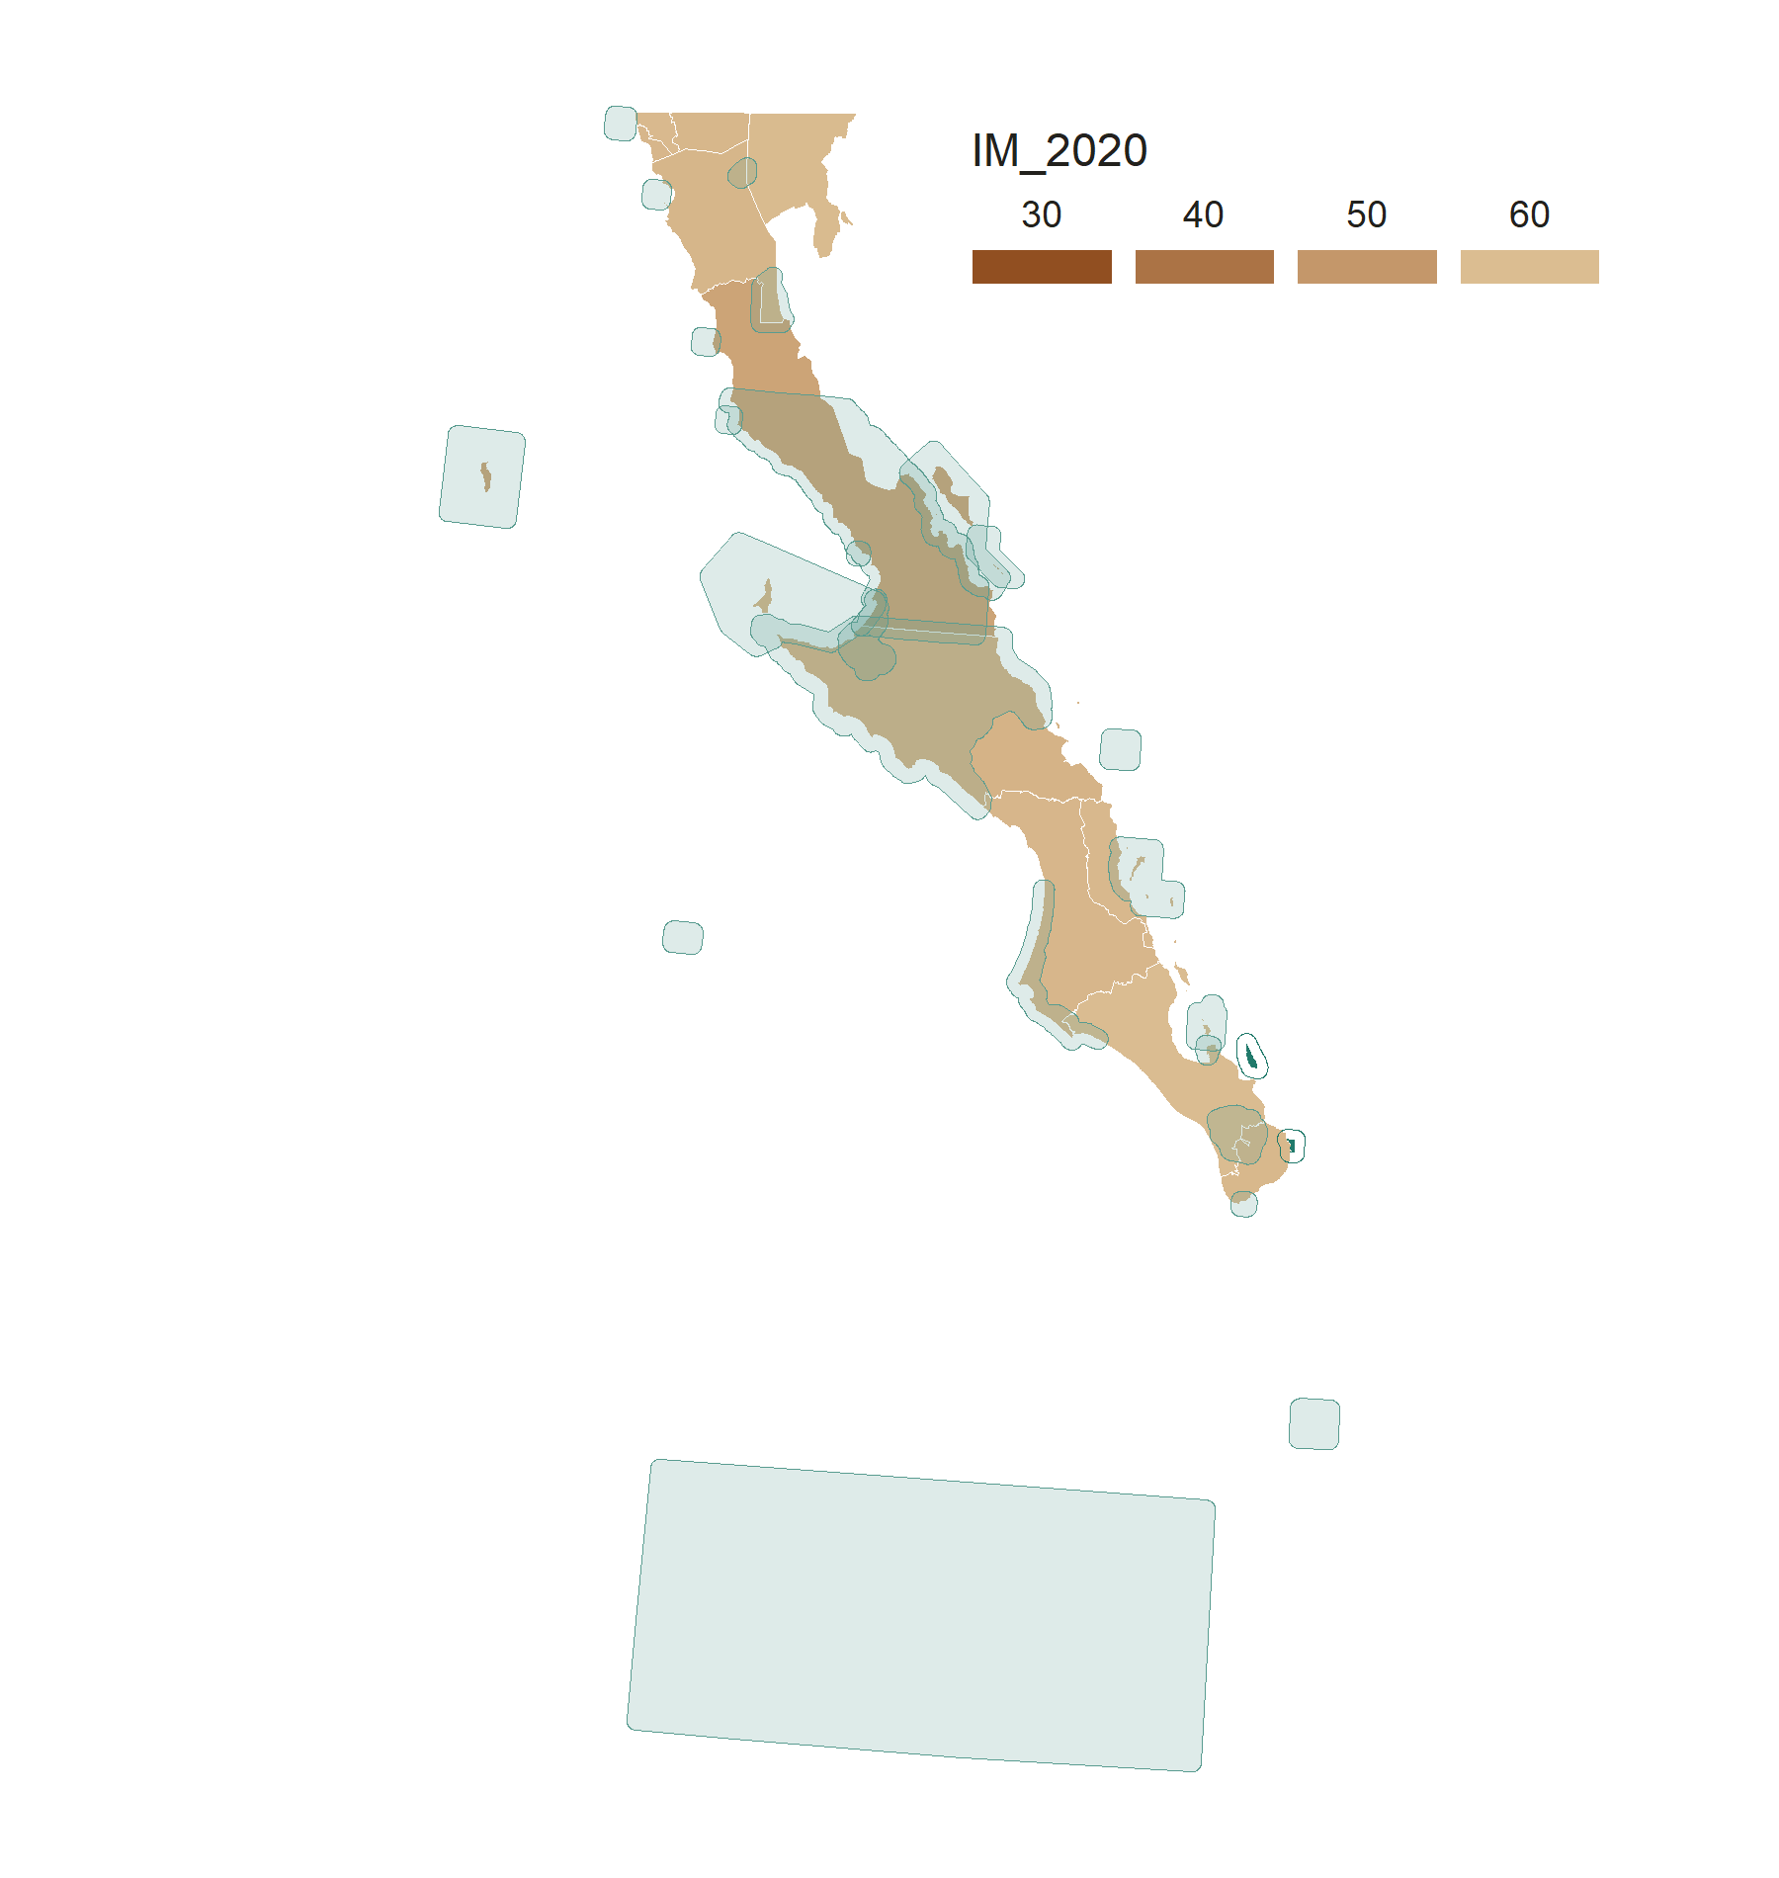
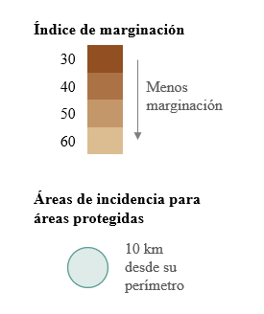
Figura A1: Isla Cerralvo y Cabo Pulmo
Índice de marginación para la región Península de Baja California y Pacífico Norte
Índice de marginación
30
40
50
60
Menos marginación
Áreas de incidencia para áreas protegidas
10 km desde su perímetro
Isla Cerralvo
Cabo Pulmo

Slide 23
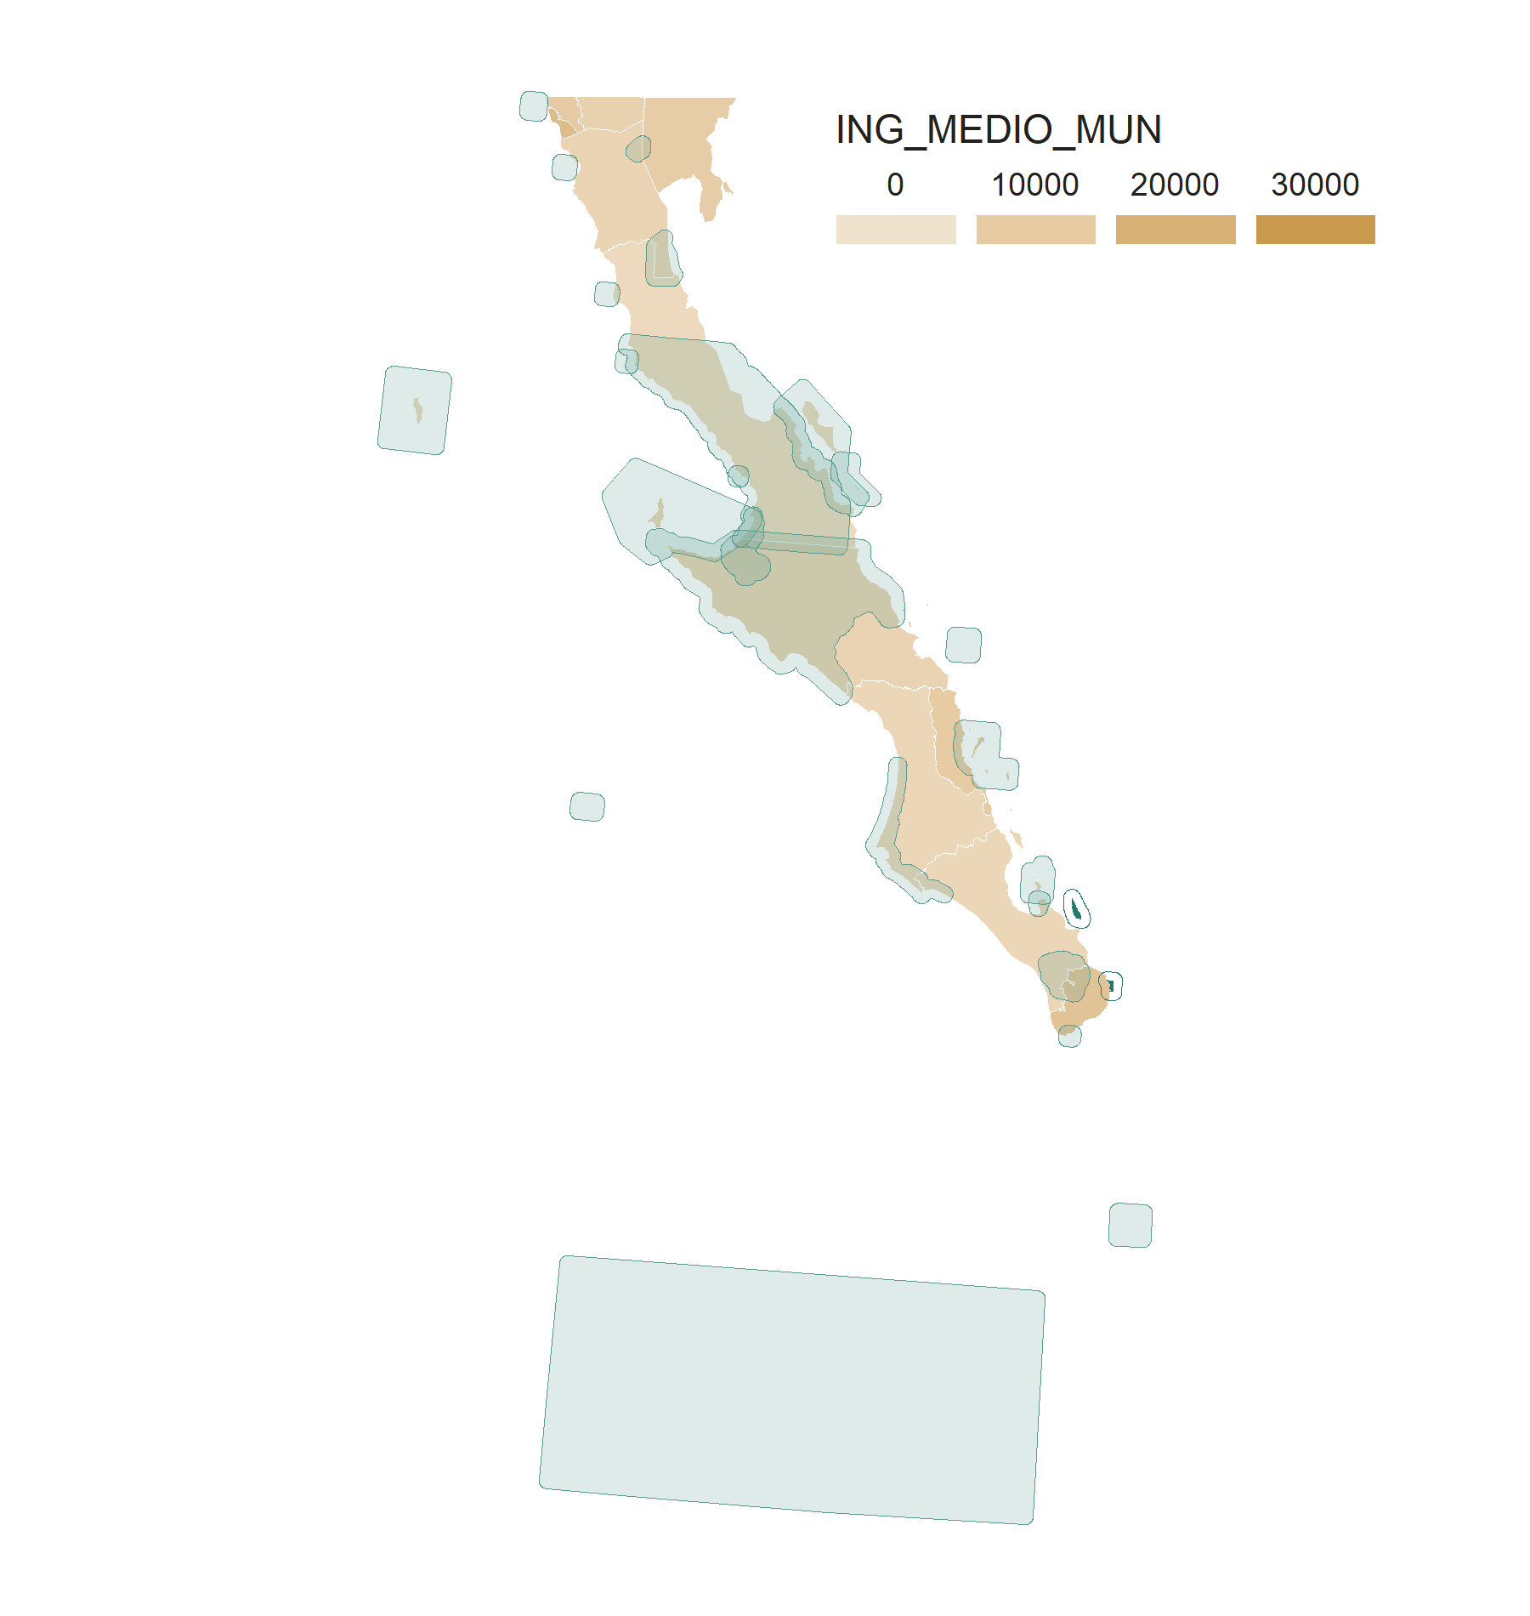
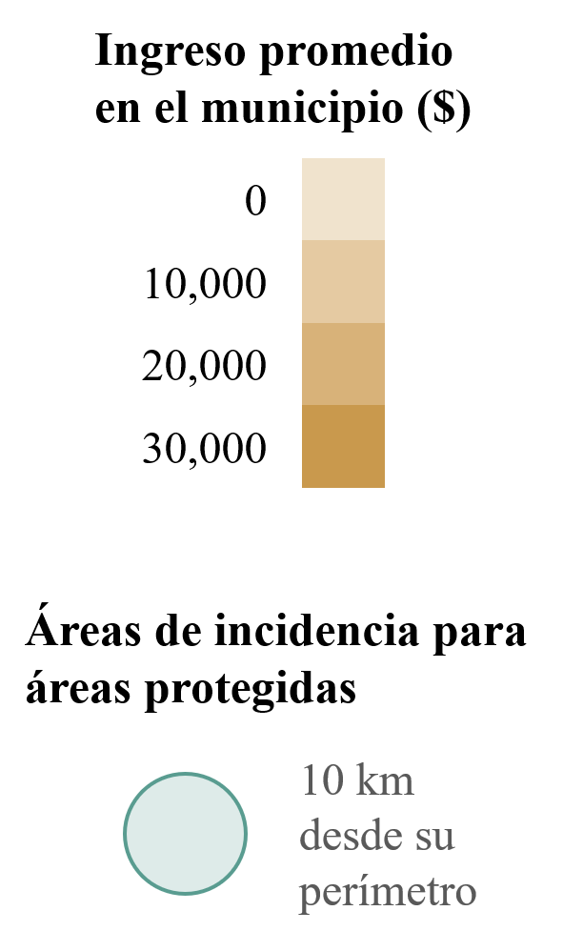
Figura A1: Isla Cerralvo y Cabo Pulmo
Ingreso por persona para la región Península de Baja California y Pacífico Norte
Ingreso promedio en el municipio ($)
0
10,000
20,000
30,000
Áreas de incidencia para áreas protegidas
10 km desde su perímetro
Isla Cerralvo
Cabo Pulmo
Fuentes: Elaboración propia con base en datos de CONANP Y CONAPO.

Slide 24
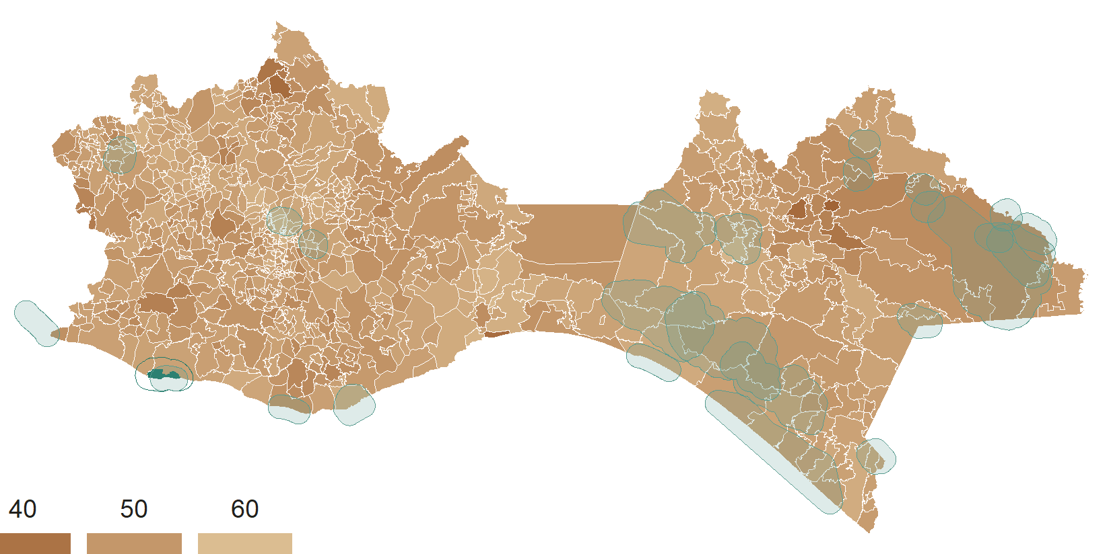
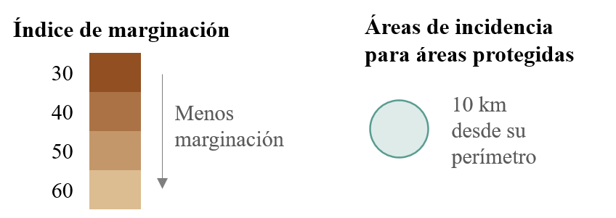
Figura A1: Lagunas de Chacahua
Índice de marginación para la región Frontera Sur, Istmo y Pacífico Sur
Índice de marginación
Áreas de incidencia para áreas protegidas
30
40
50
60
Menos marginación
10 km desde su perímetro
Lagunas de Chacahua
Fuentes: Elaboración propia con base en datos de CONANP Y CONAPO.

Slide 25
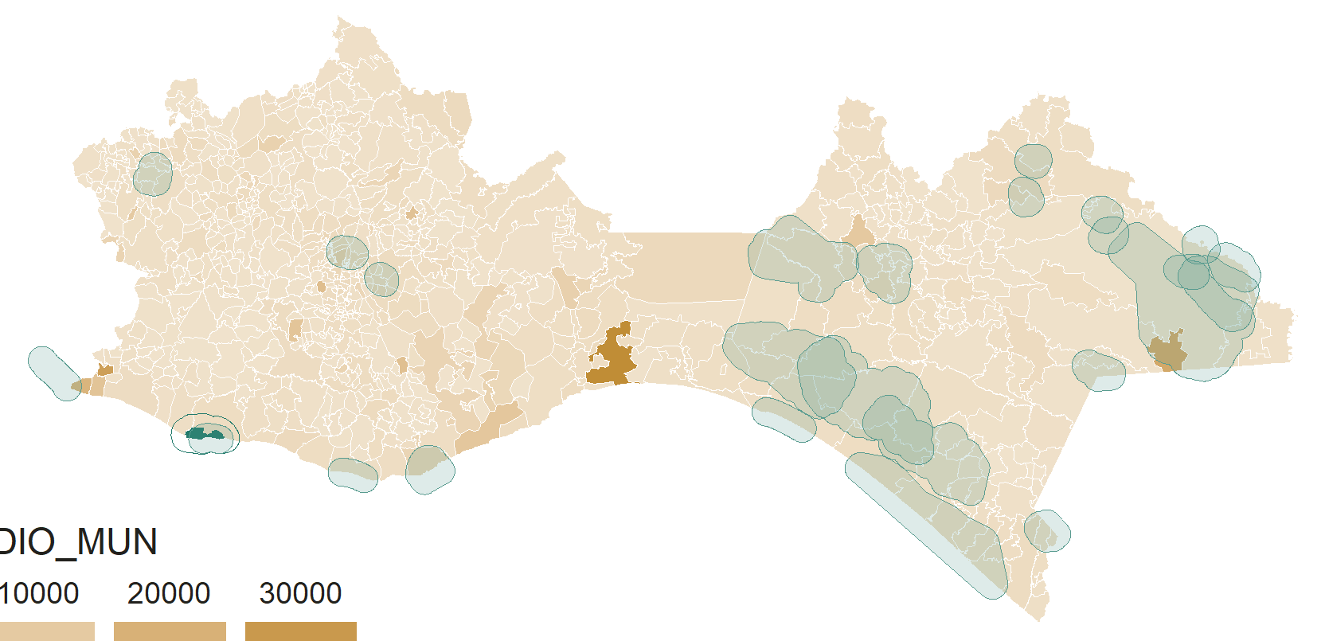
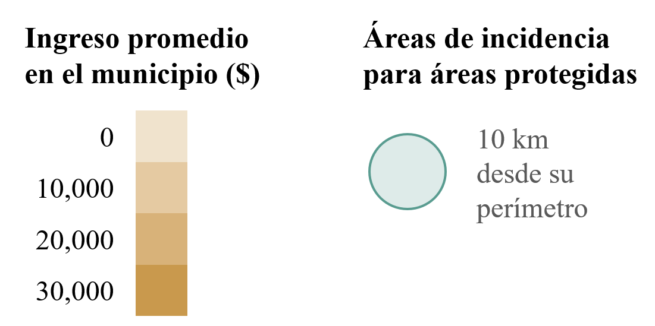
Figura A1: Lagunas de Chacahua
Ingreso por persona para la región Frontera Sur, Istmo y Pacífico Sur
Ingreso promedio en el municipio ($)
Áreas de incidencia para áreas protegidas
0
10,000
20,000
30,000
10 km desde su perímetro
Lagunas de Chacahua
Fuentes: Elaboración propia con base en datos de CONANP Y CONAPO.

Slide 26
Figura 1.1
Fig. 1.1 Presupuesto por categorías (en miles de pesos)
Fig. 1.1 - Presupuesto por categorías (en miles de pesos)

